Slide 1
LC02 – Séparations, purifications, contrôles de pureté
Agrégation externe de Physique-chimie, option Physique
Jules FILLETTE

Slide 2
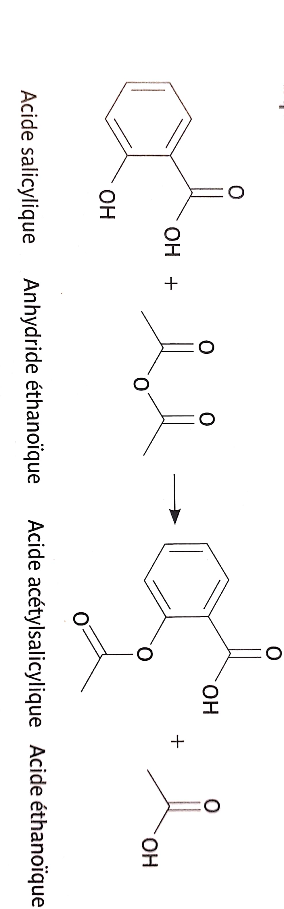
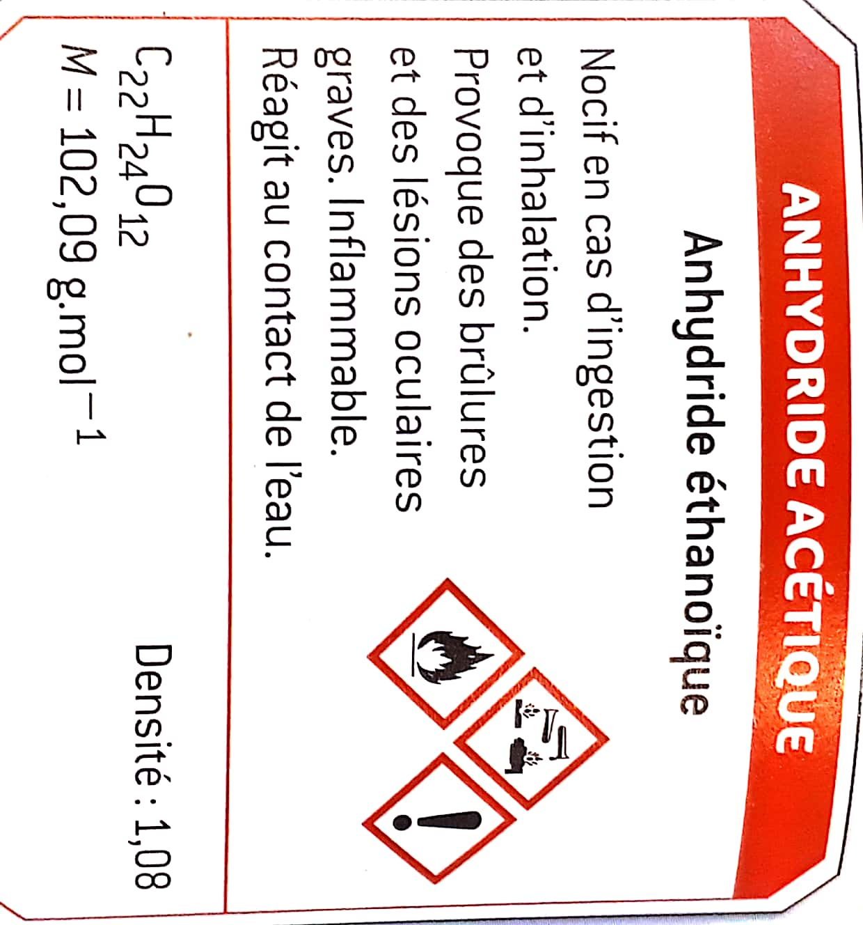
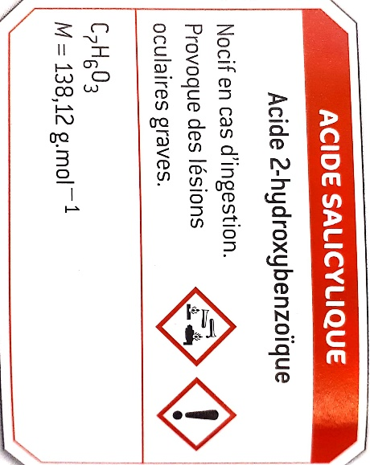


Présentation des protocoles illustratifs
(aspirine)
Synthèse de l’aspirine

Slide 3
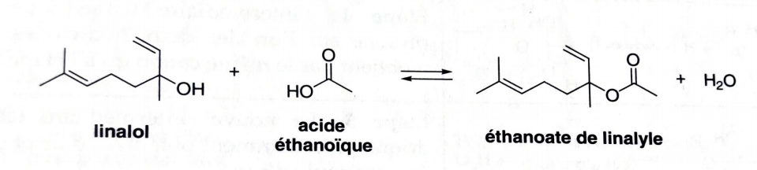
Présentation des protocoles illustratifs
Synthèse de l’éthanoate de linalyle : essence de lavande

Slide 4
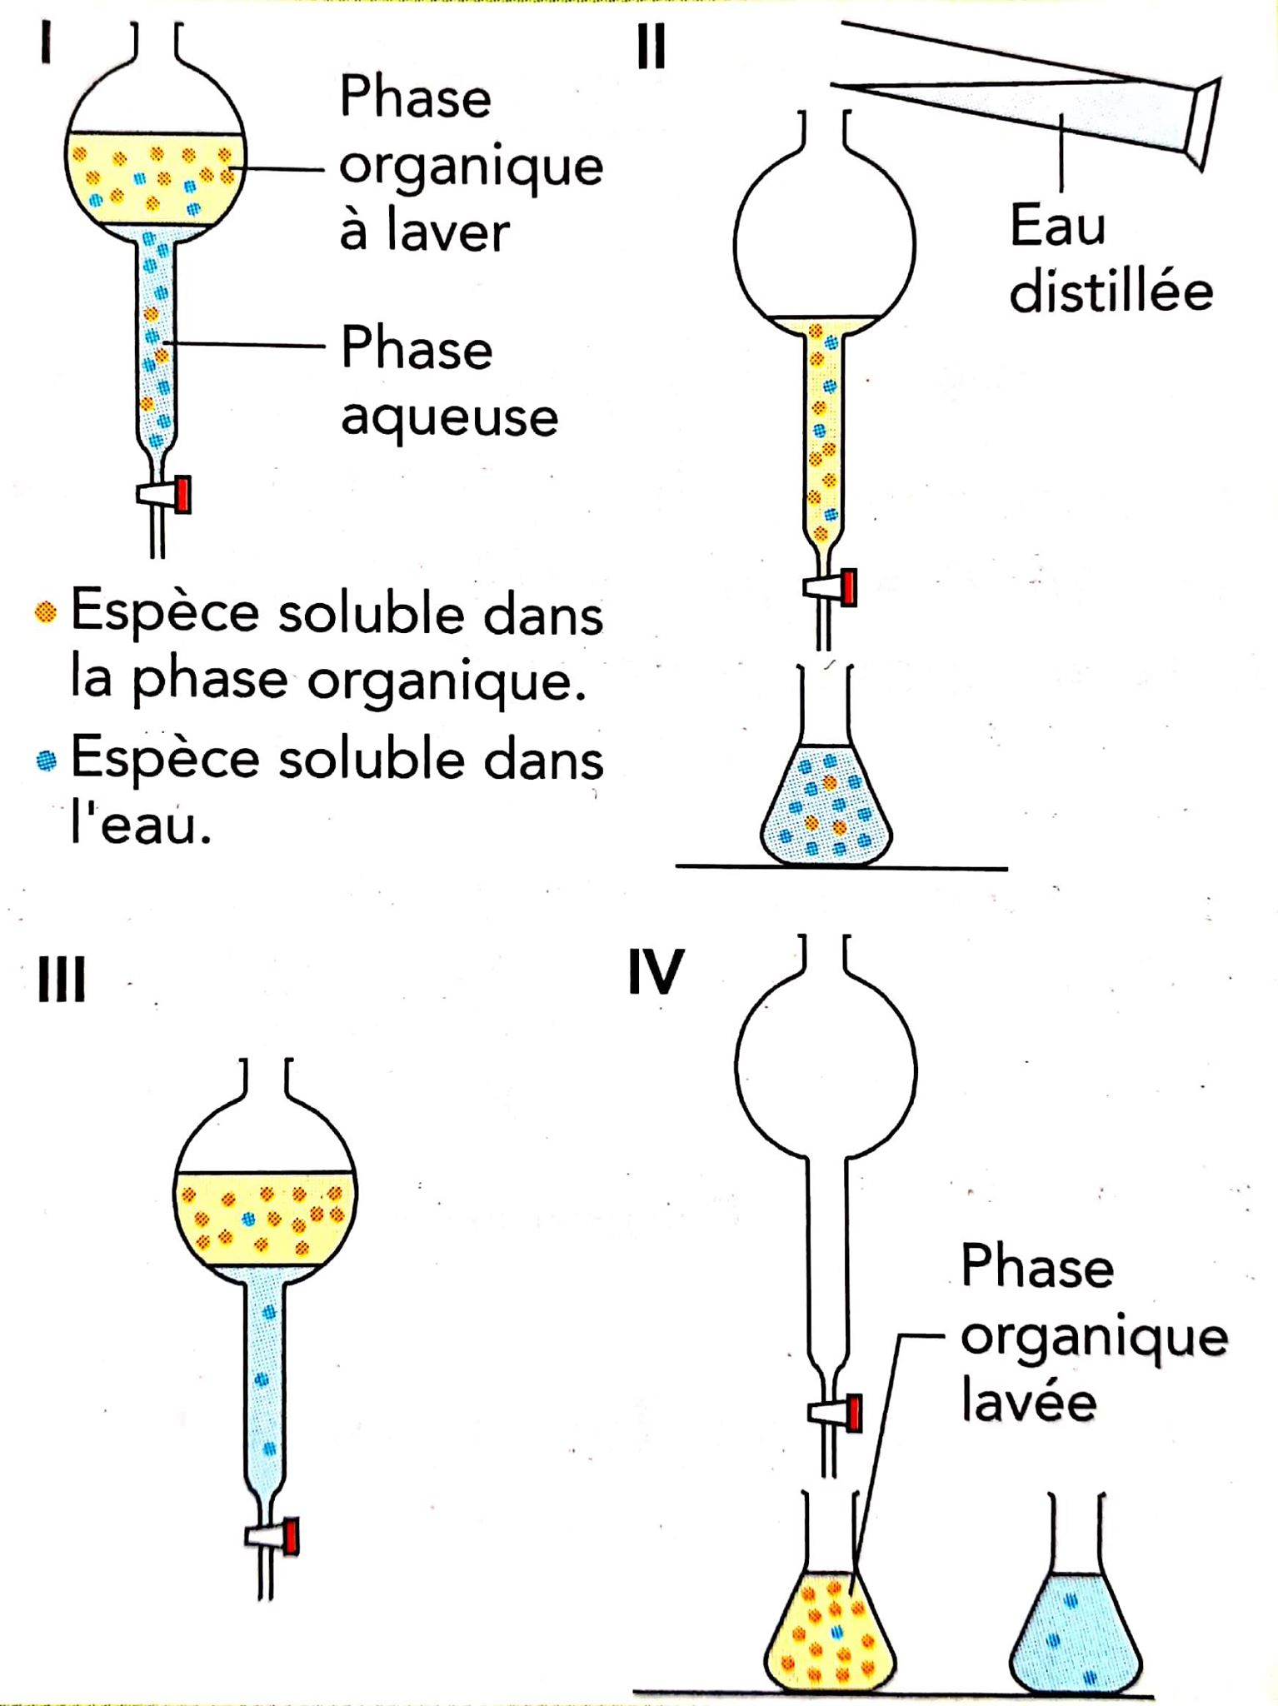
I. Isolement du produit 1. Séparation liquide - liquide
Agitation +
éventuel dégazage
Utilisation de l’ampoule à décanter (Hachette Education, TS 2012, p. 499)

Slide 5
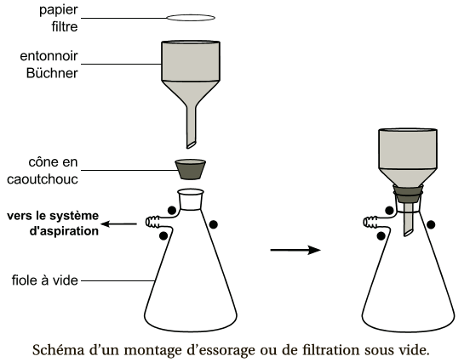
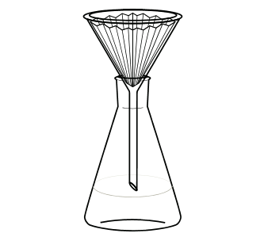
I. Isolement du produit 2. Séparation liquide - solide
Filtration (si on récupère le liquide) ou essorage (si on récupère le solide) sous pression réduite :
Filtration par gravité (pas optimal) :
Filtration et essorage (Techniques expérimentales en chimie, A.-S. Bernard et coll., Dunod, 2018)

Slide 6
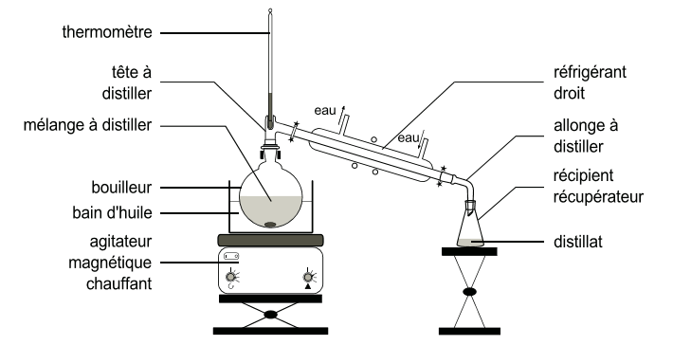
II. Purification du produit de synthèse 1. Purification d’une phase liquide : la distillation
Températures d’ébullition :
Diéthyle éther : 35 °C.
Eau : 100 °C
Acide éthanoïque : 118 °C
Linalol : 198 °C
Ethanoate de linalyle : 220 °C
Montage de distillation (Techniques expérimentales en chimie, A.-S. Bernard et al., Dunod, 2018)

Slide 7
II. Purification du produit de synthèse 2. La recristallisation
Filtration (si on récupère le liquide) ou essorage (si on récupère le solide) sous pression réduite :
Filtration par gravité (pas optimal) :
Filtration et essorage (Techniques expérimentales en chimie, A.-S. Bernard et al., Dunod, 2018)

Slide 8
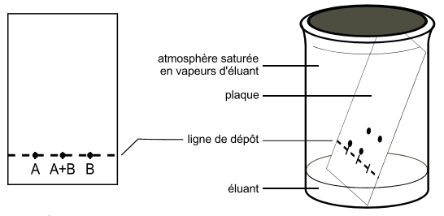
II. Contrôle de la pureté du produit final 1. Contrôle de la pureté d’un liquide
A gauche – dépôt des solutions à tester :
A = Réactif pur
B = Produit de synthèse
C = Produit commercial
A droite : Plaque de CCM dans une cuve à élution fermée. Les dépôts ont commencé à migrer.
A B C
Chromatographie sur couche mince (Techniques expérimentales, A.-S. Bernard et al., Dunod, 2018)

Slide 9
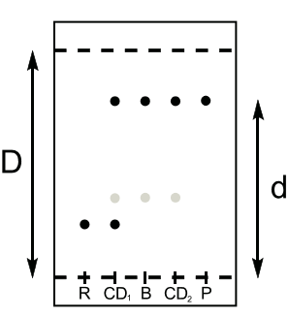
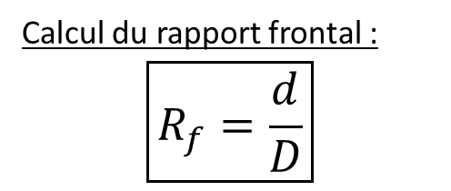
II. Contrôle de la pureté du produit final 1. Contrôle de la pureté d’un liquide
Calcul du rapport frontal :
$$\boxed{R_{f}=\frac{d}{D}}$$
Chromatographie sur couche mince (Techniques expérimentales, A.-S. Bernard et al., Dunod, 2018)
Notes:
A compléter avec l’image de la CCM réalisé en préparation

